Slide 1
TRƯỜNG MẦM NON HOA HỒNG
LĨNH VỰC: KỸ NĂNG XÃ HỘI
Đề tài: “ Phân loại rác thải”
Lớp dạy: Chồi 2
Ngày dạy: 26/12/2023
Giáo viên: Bùi Thị Châu

Slide 2
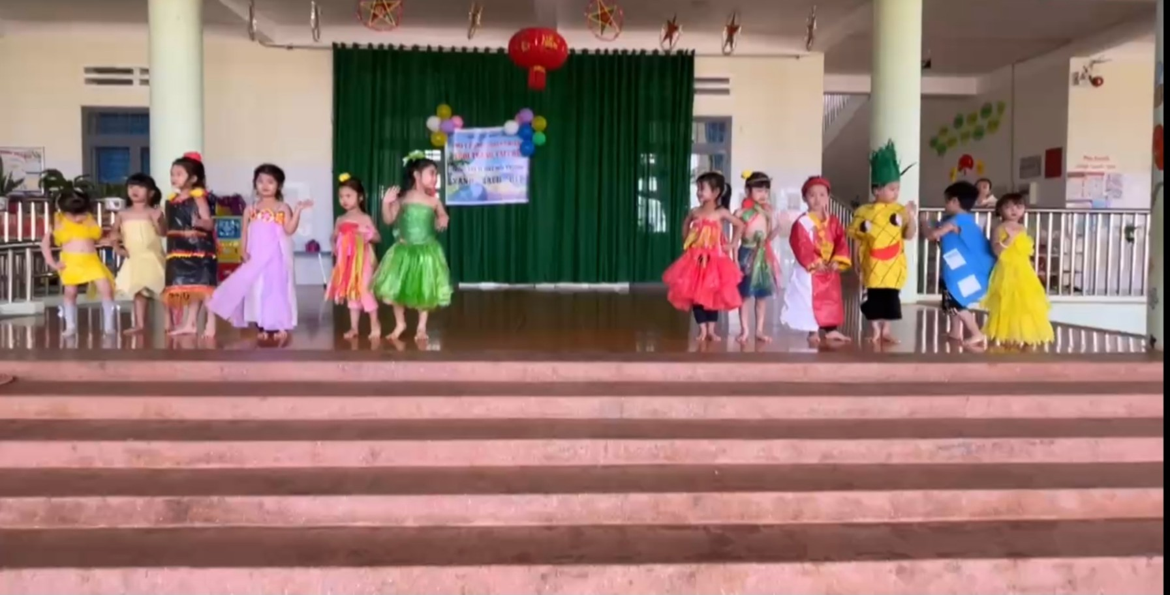
THỜI TRANG TÁI CHẾ NHẰM BẢO VỆ MÔI TRƯỜNG

Slide 4
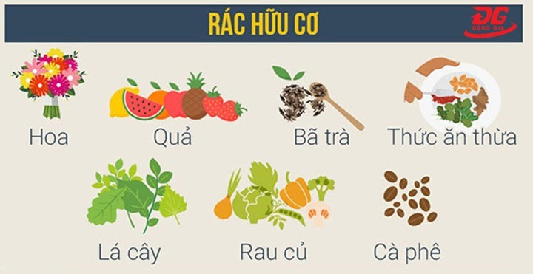

Slide 5
Ô nhiễm môi trường là gì?

Slide 6
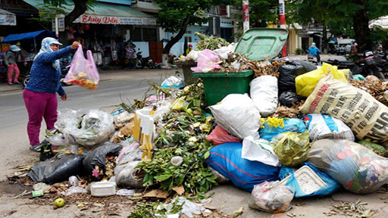
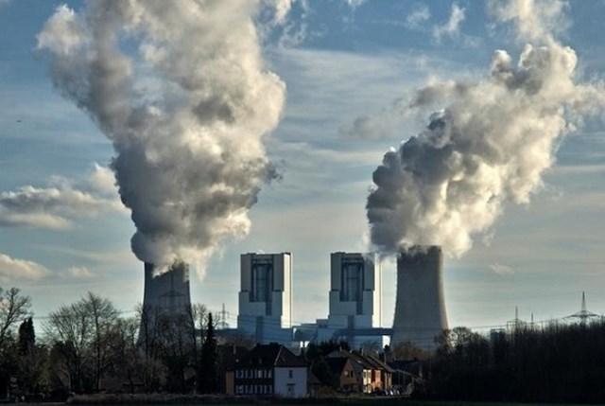
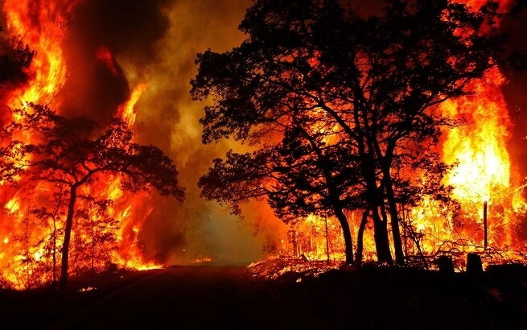
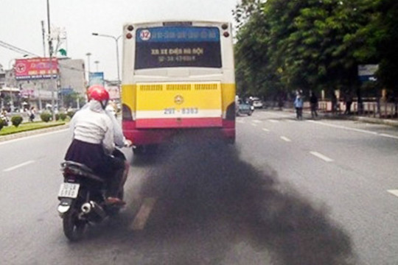
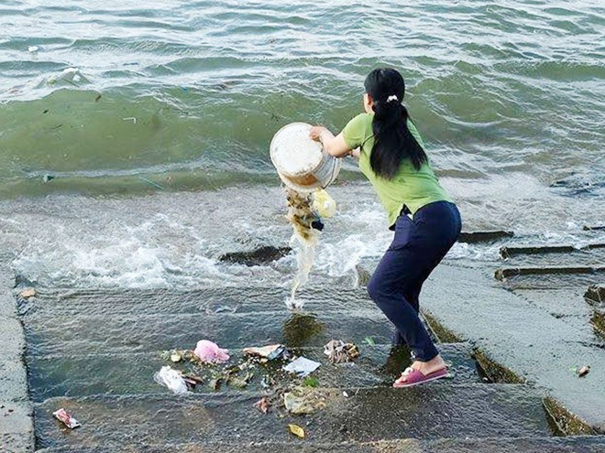
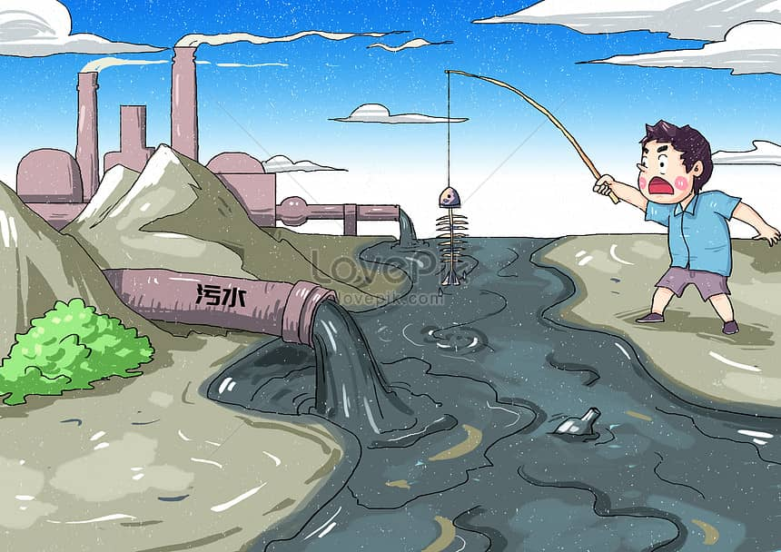
Nguyên nhân:

Slide 7
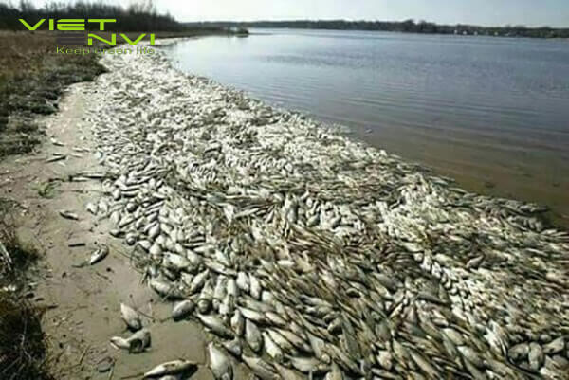
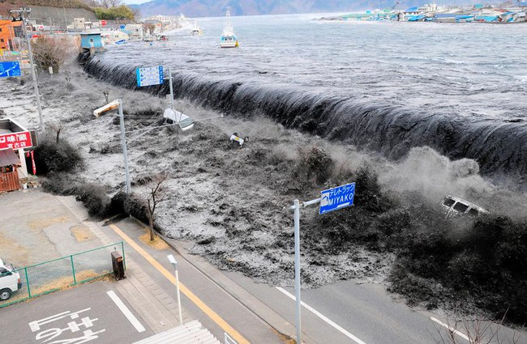
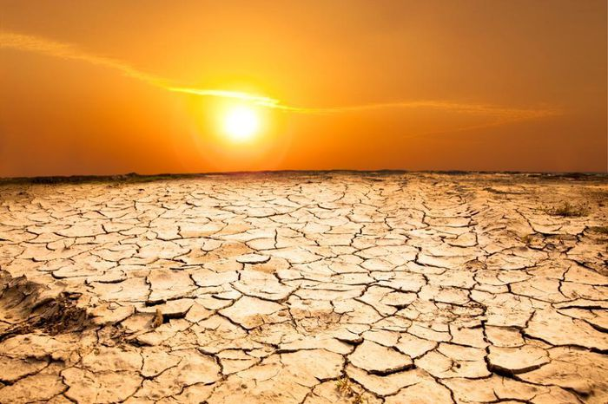
Hậu quả

Slide 8
BÉ LÀM GÌ ĐỂ BẢO VỆ MÔI TRƯỜNG?

Slide 9
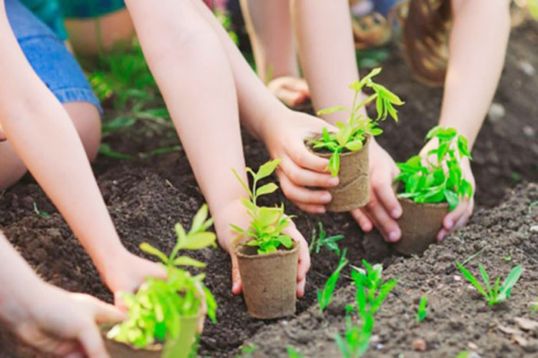
BÉ TRỒNG CÂY XANH

Slide 10
VỨT RÁC ĐÚNG NƠI QUY ĐỊNH

Slide 11
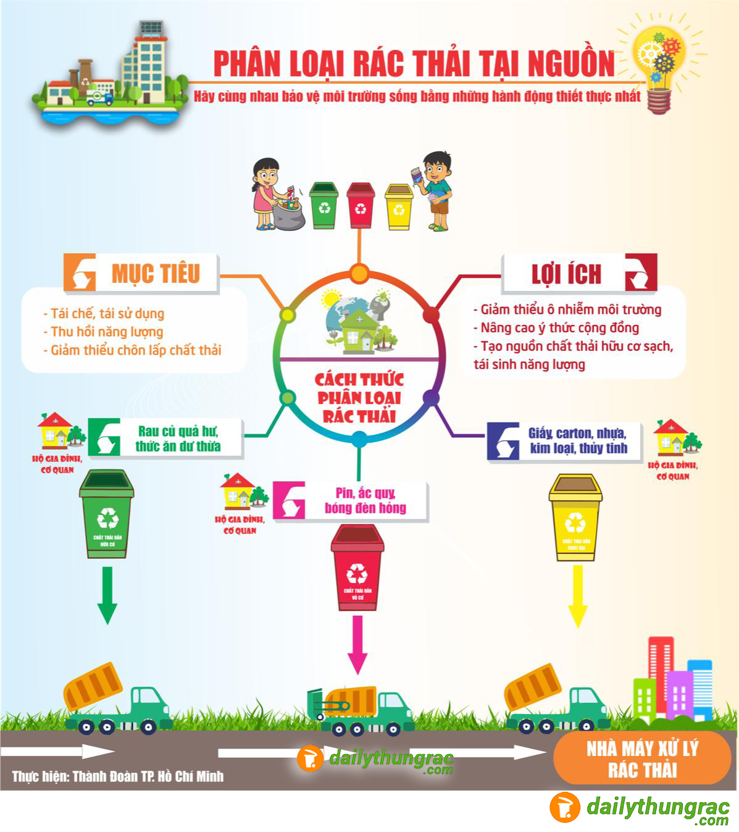

Slide 12
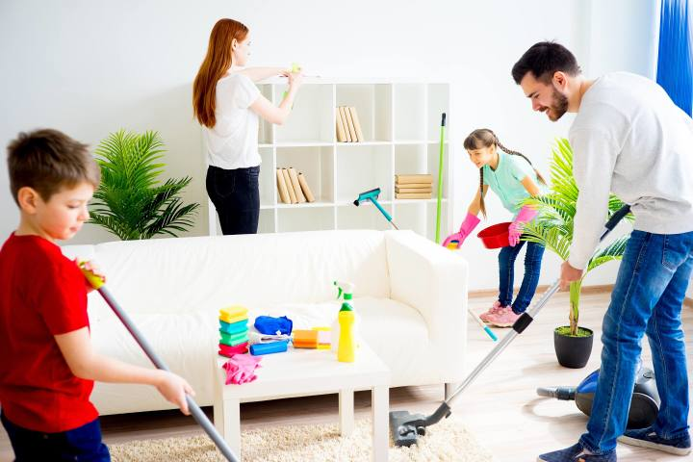
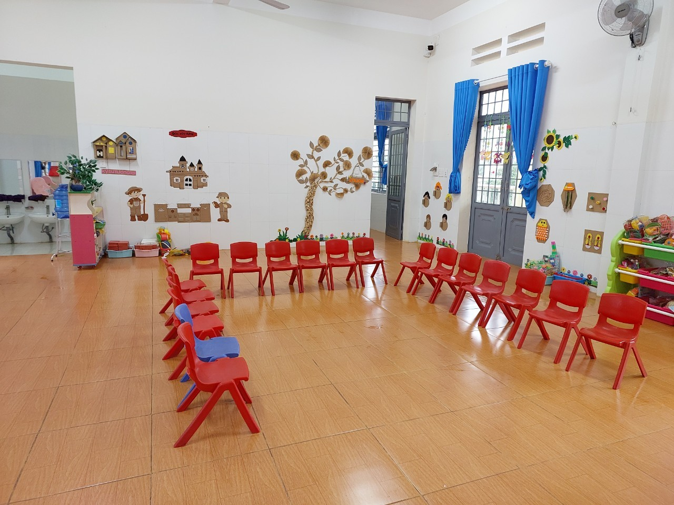
DỌN DẸP NHÀ CỬA, LỚP HỌC

Slide 13
TRÒ CHƠI:
BÉ THÔNG MINH

Slide 14
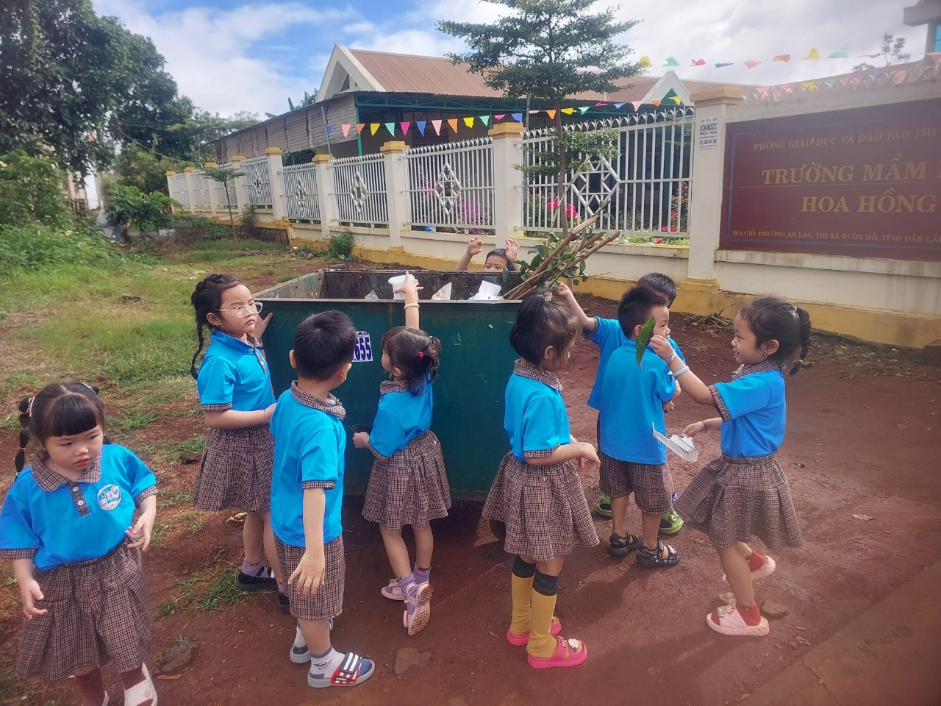
HÀNH ĐỘNG SAU ĐÂY ĐÚNG HAY SAI?

Slide 15
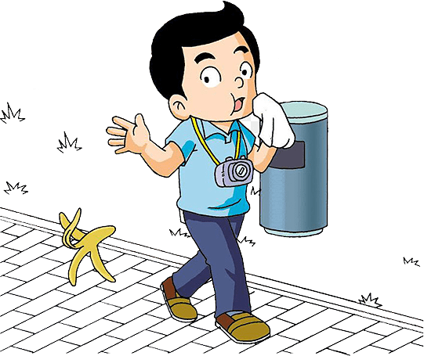
HÀNH ĐỘNG SAU ĐÂY ĐÚNG HAY SAI?

Slide 16
HÀNH ĐỘNG SAU ĐÂY ĐÚNG HAY SAI?

Slide 17
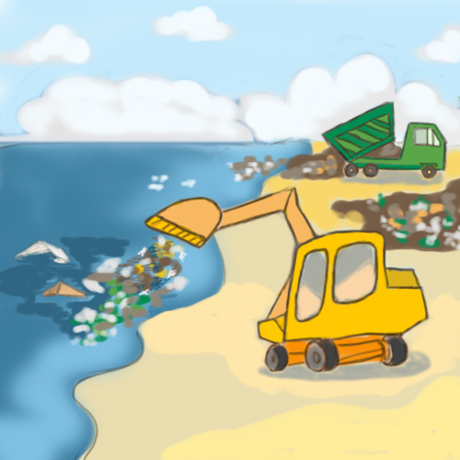
HÀNH ĐỘNG SAU ĐÂY ĐÚNG HAY SAI?

Slide 18
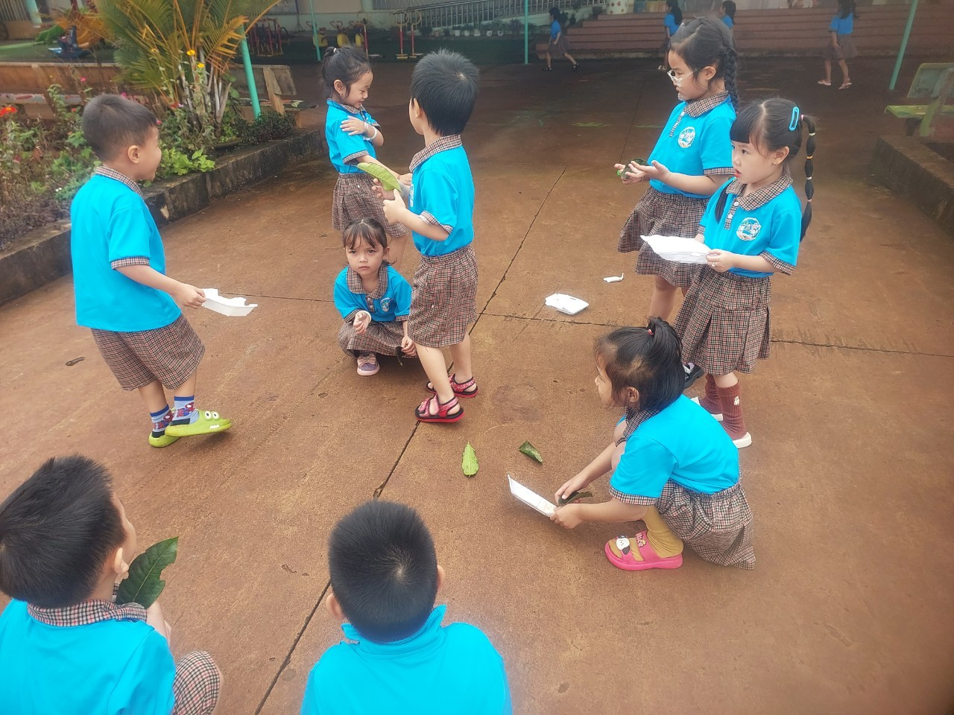
HÀNH ĐỘNG SAU ĐÂY ĐÚNG HAY SAI?

Slide 19
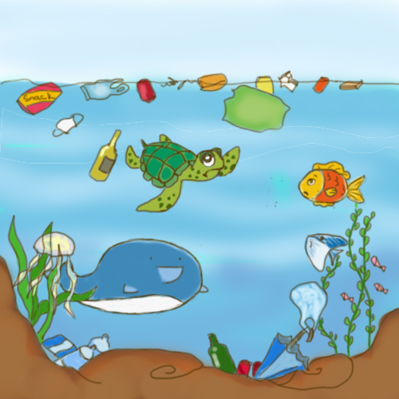
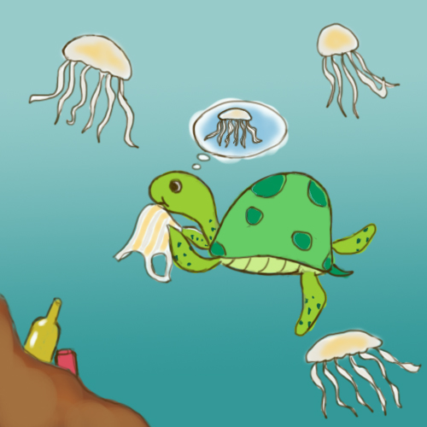

Slide 20
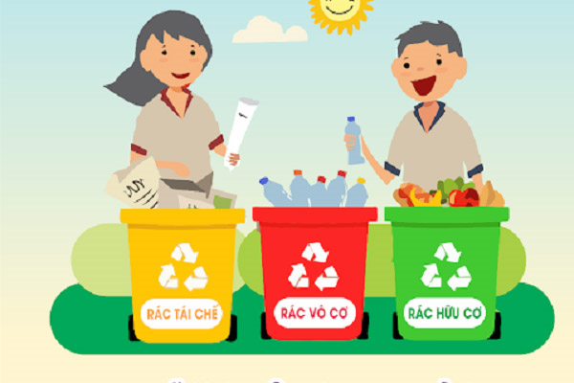
HÀNH ĐỘNG SAU ĐÂY ĐÚNG HAY SAI?

Slide 21
TRÒ CHƠI:LÀM ĐỒ CHƠI TỪ VẬT LIỆU PHẾ THẢI
TRÒ CHƠI: PHÂN LOẠI RÁC

